Slide 1
Digital ICU
Licina, Kment, Kiri, Plachetzky

Slide 2


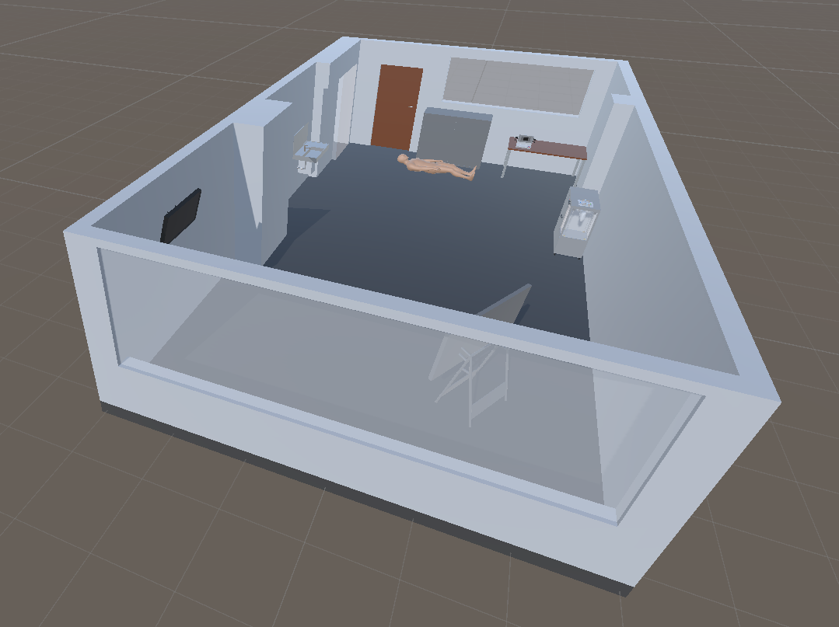



The Room
Notes:
1 zu 1 Proportionen zur ICU des FH-Technikum Wien

Slide 3
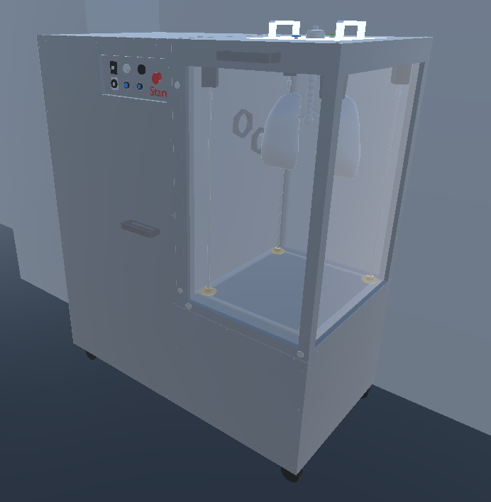
Interactable 1 Ventilator
Notes:
Start Knopf aktivieren / deaktivieren durch Berührung.
Animation: Lungen werden größer und kleiner.
Sound: Klassischer Sound eines klinischen Beatmungsgerätes.

Slide 4
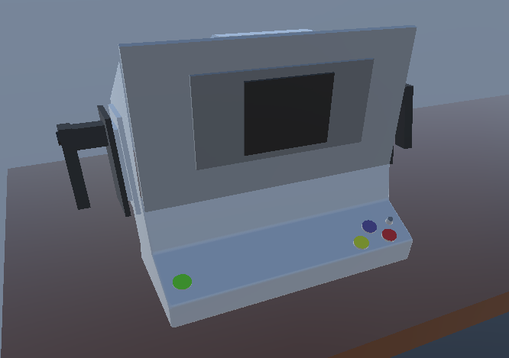
Interactable 2 Defibrillator
Notes:
Controller Knopf halten und auf einen der Griffe zeigen um Griff zu nehmen.
Controller Knopf einfach loslassen (egal wo) und Griffe gehen zu Ausgangszustand zurück.
Während man Griffe hält, werden Controller Visuals ausgeblendet.
Interagiert mit Interactable 3 - Dead Dummy.

Slide 5
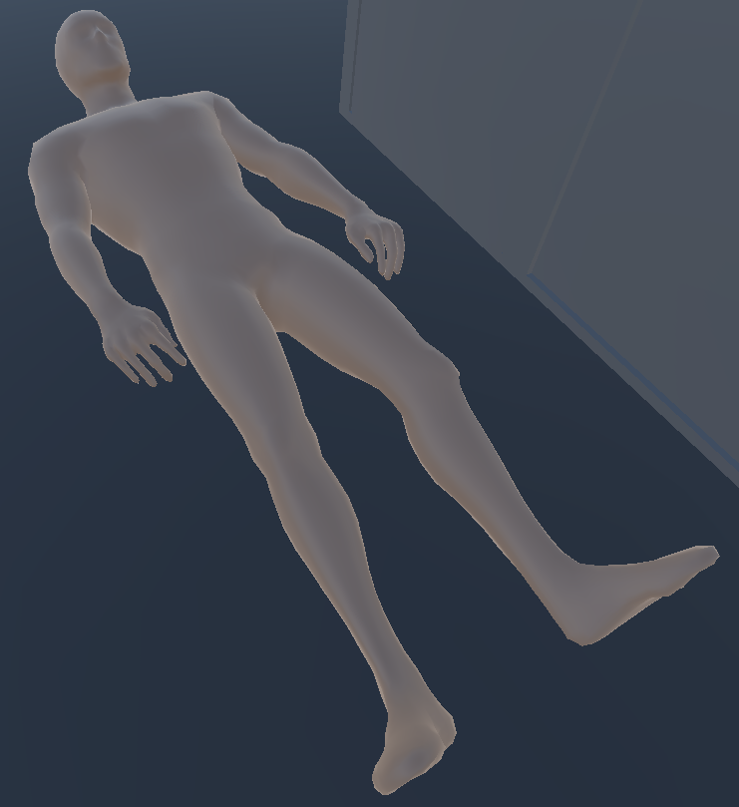
Interactable 3
Dead Dummy
Notes:
Liegt tot am Boden.
Man muss beide Griffe des Defibrilators halten und den Dead Dummy mit beiden Griffen berühren um ihn zu Schocken.
Animation: Der Dead Dummy Bewegt sich anschließend als würde er geschockt werden.
Sound: Dabei hört man einen klassischen Sound eines Defibrillators.

